Slide 1
Договор о практической подготовке с организацией

Slide 2
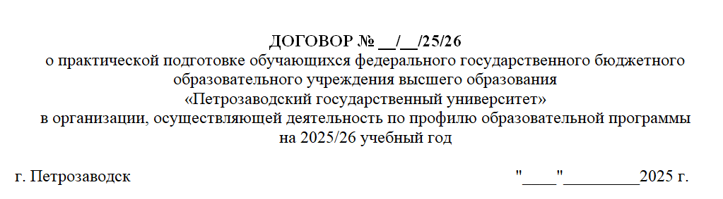
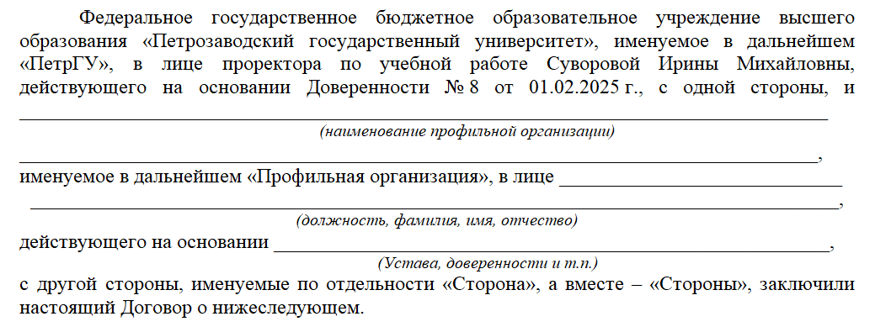
Первый лист договора
Не заполняем
Заполняем

Slide 3
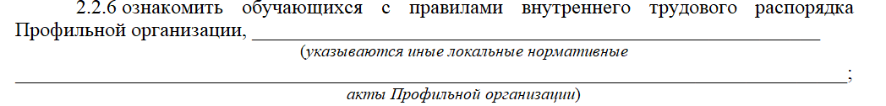
Второй лист договора
Заполнять, только при необходимости, можно оставить в таком виде

Slide 4
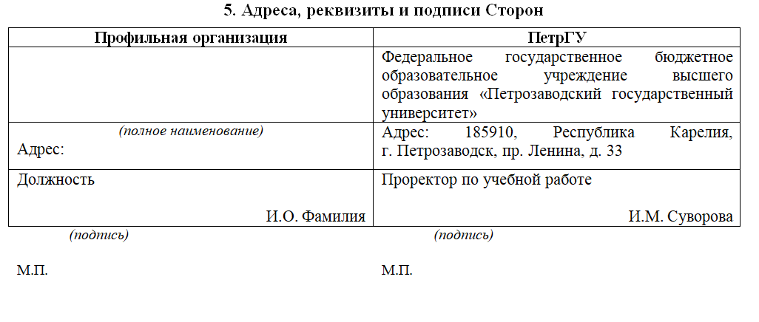
Третий лист договора
Заполнить первый столбик: полное название организации; адрес, должность и ФИО лица, которое будет подписывать договор. Не забыть поставить печать организации!

Slide 5
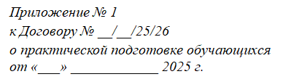

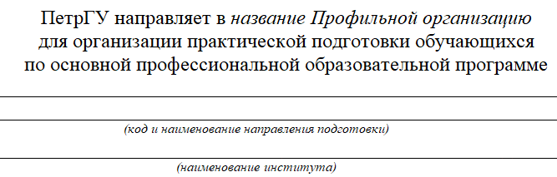
Приложение 1
Заполняем название Профильной организации; код и наименование направления подготовки; наименование института

Slide 6
Код и наименование направления подготовки
Код | Наименование направления
09.03.02. | Информационные системы и технологии
01.03.02. | Прикладная математика и информатика
09.03.04. | Программная инженерия
Институт математики и информационных технологий

Slide 7
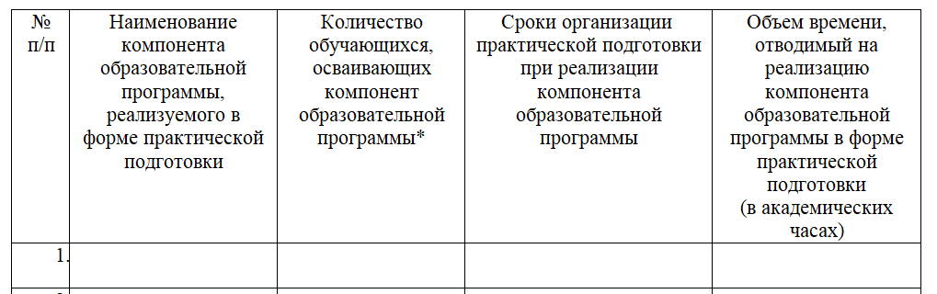
Приложение 1
Производственная практика
1; 2; 3 и т.д.
14.01.2026-03.02.2026
144

Slide 8
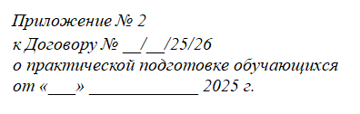
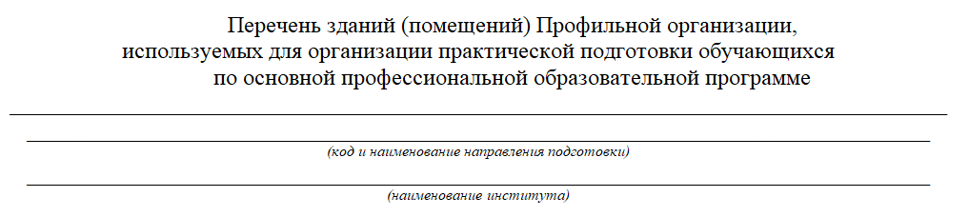
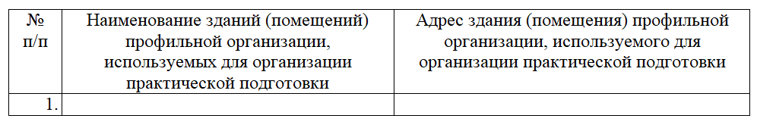
Приложение 2
Заполняем код и наименование направления подготовки; наименование института

Slide 9
Дальнейшие действия
Заполненный договор отправить на проверку до 5.12. на почту kuleva@petrsu.ru, с 8.12. по 19.12. Панченко Татьяне Борисовне panchenko@petrsu.ru
После проверки и регистрации договора (получение даты и номера), он будет отправлен Вам для печати в 2-х экземплярах
Отнести для подписи в организацию, и потом в дирекцию (253 кабинет)

Slide 10
Отчеты и характеристики
В конце практики Вы должны составить отчет о практике и получить характеристику с места прохождения практики.
Отчет и характеристику необходимо сдать руководителю практики до 10.02.2026

